Slide 1
CoQA
https://stanfordnlp.github.io/coqa/

Slide 2
比赛介绍
CoQA是用于构建会话问答系统的大型数据集（包含12.7万多个问题和从8000多个会话中收集的答案）。
CoQA比赛的目标是度量机器理解文本和回答会话中出现的一系列相互关联的问题的能力。
CoQA的独特之处在于:
1)问题是对话式的;
2)答案可以是自由格式的文本;
3)每一个答案在文章中都有一个突出的证据子句;
4)文章来自七个不同的领域。

Slide 3
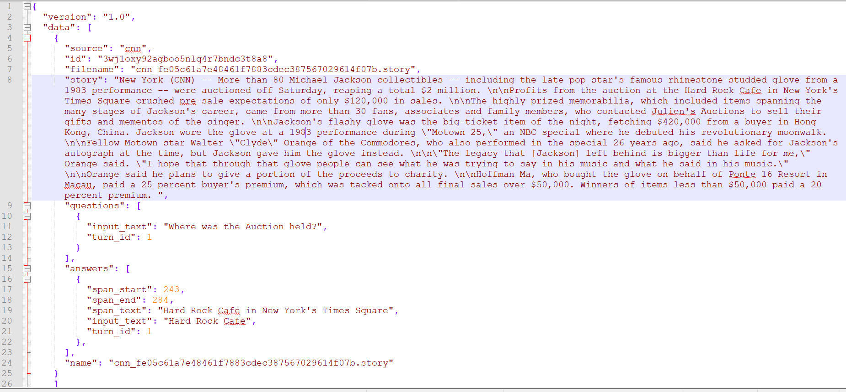
训练数据

Slide 4
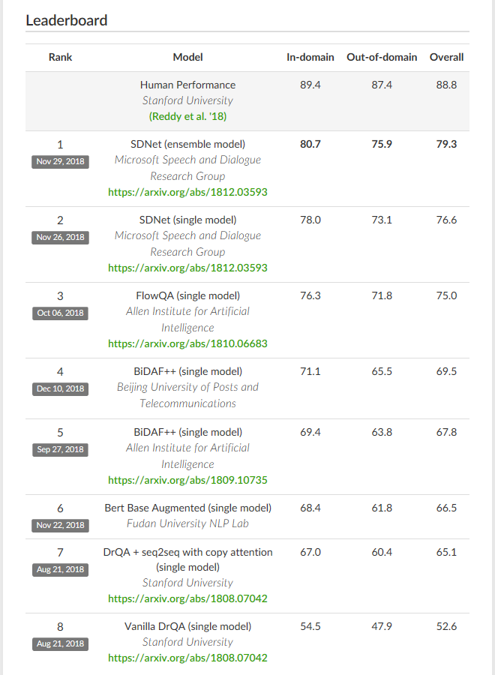
比赛情况

Slide 5
使用环境
需要熟悉的新环境
CodaLab https://worksheets.codalab.org/
CodaLab 使用方法 https://github.com/stanfordnlp/coqa-baselines/blob/master/codalab.md
Docker https://www.docker.com/（附有使用教程）
Notes:
需要把模型上传至CodaLab进行结果复现
需要用docker配置相应的运行环境

Slide 6
任务分配
SDNet: Contextualized Attention-based Deep Network for Conversational Question Answering（使用了BERT）
FlowQA: Grasping Flow in History for Conversational MachineComprehension
A Qualitative Comparison of CoQA, SQuAD 2.0 and QuAC（ BiDAF++ ）附有两篇之前的论文
CoQA: A Conversational Question Answering Challenge（ DrQA + seq2seq with copy attention ） Baseline原代码 https://github.com/stanfordnlp/coqa-baselines
BERT: Pre-training of Deep Bidirectional Transformers for Language Understanding
BERT源码： https://github.com/google-research/bert

